Slide 1
Урок русского языка
2 курс
Преподаватель Пащенко И.В. , ГБПОУ МГРК

Slide 2
Сложное предложение
Цель: Расширение представления о сложном предложении как синтаксической единице, формирование знаний о союзных и бессоюзных конструкциях и о делении союзных предложений на сложносочиненные и сложноподчиненные.
Задачи: Развитие навыков анализа и синтеза, критического мышления;
Раскрытие личностной и социальной значимость любви как высшего человеческого чувства.

Slide 3
Запись предложений
1. Всё побеждает любовь, и мы покоримся ее власти. (ССП)
2. Любовь-это чувство, которое свойственно только человеку. (СПП)
3. В нашей семье царит любовь: родители с уважением и заботой относятся к детям.(БСП)
Их отношения - для нас пример, потому что они вежливы, нежны и внимательны.(СПП)

Slide 4
«Толковый словарь русского языка Д. Н. Ушакова»
ЛЮБОВЬ любви, твор. любовью, ж. 1. только ед. чувство привязанности, основанное на общности интересов, идеалов, на готовности отдать свои силы общему делу. Любовь к родине. Такое же чувство, основанное на взаимном расположении, симпатии, близости. Братская любовь. Любовь к людям. Такое же чувство, основанное на инстинкте. Материнская любовь. 2. только ед. Такое же чувство, основанное на половом влечении; отношения двух лиц, взаимно связанных этим чувством. Несчастная любовь. Счастливая любовь. Неразделенная любовь. Платоническая любовь. (см. платонический). Чувственная любовь. Пылать любовью. Страдать от любви. 3. перен. Человек, внушающий это чувство (разг.). Она была моей первой любовью. 4. только ед. Склонность, расположения или влечение к чему-н. Любовь к искусству. Любовь к работе. Любовь к природе.

Slide 5
«Даль В. И. - Толковый словарь живого великорусского языка»
Любить - любливать кого, что, чувствовать любовь, сильную к кому привязанность, начиная от склонности до страсти; сильное желанье, хотенье; избранье и предпочтенье кого или чего по воле, волею (не рассудком), иногда и вовсе безотчетно и безрассудно. Парень любит девку; говорят о страсти половой; и она любит, влюблена. Родители любят детей своих, желают им добра, болеют за них сердцем. Я люблю сахар, а меду не люблю. Мотылек любит солнышко.

Slide 6
Любо́вь — чувство, свойственное человеку, глубокая привязанность к другому человеку или объекту, чувство глубокой симпатии.
Русское «любовь» восходит через др.-рус. любы к праслав. *l'uby (тот же корень, что и у глагола «любить»). Данное слово, так же, как и *kry«кровь», *svekry «свекровь» и многие другие, относилось к типу склонения на *-ū-. Уже в древнерусском языке этот тип распался, лексемы, относящиеся к нему, перешли в более продуктивные типы, тогда же форма именительного падежа была вытеснена первоначальной формой винительного падежа любовь (праслав. *l'ubъvь). Существует также гипотеза о заимствованном характере данного слова в русском языке.

Slide 7
Красная роза
Один американский моряк получал письма от женщины, которую он никогда не видел. Её звали Роза. Они переписывались 3 года. Читая её письма и отвечая ей, он понял, что уже не может жить без её писем. Они полюбили друг друга, сами не осознавая того.
Когда закончилась его служба, они назначили встречу на Центральном вокзале в пять часов вечера. Роза написала, что в петлице у неё будет красная роза.
Моряк задумался:

Slide 8
Моряк задумался: он никогда не видел фотографию Розы. Он не знает, как она выглядит. Он пришёл на вокзал, и когда часы пробили пять, она появилась. Женщина с красной розой в петлице. Ей было около шестидесяти.

Slide 9
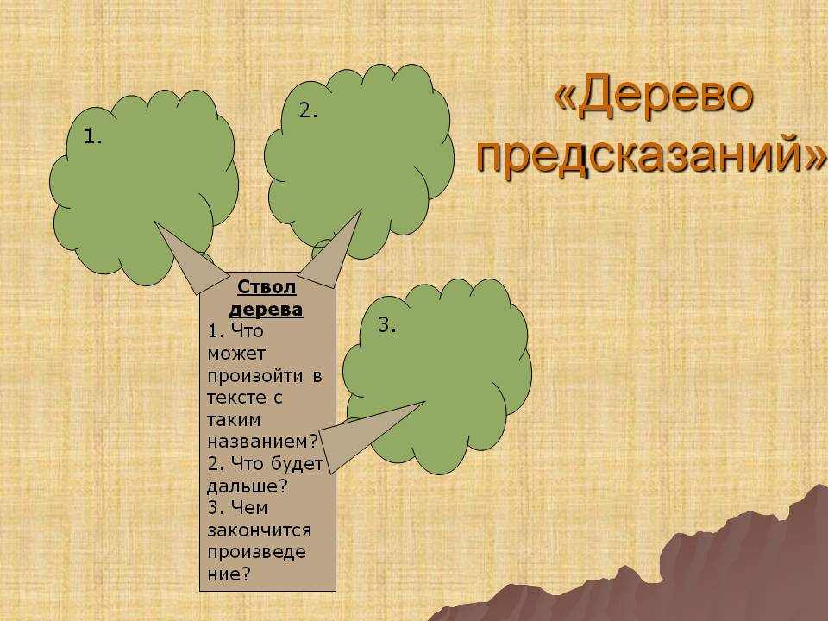

Slide 10
Моряк мог повернуться и уйти, но он не сделал этого. Эта женщина писала ему всё то время, пока он был в море, посылала подарки на Рождество, поддерживала его. Она не заслужила такого. И он подошёл к ней, протянул руку и представился. А женщина сказала моряку, что он ошибся, что Роза стоит за его спиной. Он обернулся и увидел её. Она была его ровесницей и так хороша собой. Пожилая дама объяснила ему, что Роза попросила её продеть цветок в петлицу. Если бы моряк повернулся и ушёл, всё было бы кончено. Но если бы он подошёл к этой пожилой даме, она показала бы ему настоящую Розу и рассказала всю правду.

Slide 11
Задание «Докажите»
1. Докажите, что это предложение не является СПП
Моряк задумался: он никогда не видел фотографию Розы.
2.Докажите, что это предложение является сложносочинённым предложением
Моряк мог повернуться и уйти, но он не сделал этого.
3. В чём отличие и сходство данных предложений?
Роза решила проверить чувства моряка, и соседка поддержала её идею. Если бы моряк повернулся и ушёл, всё было бы кончено. Пожилая дама объяснила ему: Роза попросила её продеть цветок в петлицу.

Slide 13
Телеграмма
Заполнить бланк телеграммы, получив при этом следующую инструкцию:
1.Что вы думаете о прошедшем занятии?
2. Что было для вас важным?
3.Чему вы научились?
4.Что вам понравилось?
5.Что осталось неясным?
Напишите мне об этом короткое послание – телеграмму из 11 слов».
Домашнее задание 1) написать эссе на тему «Любовь - это труд души»,
2) выписать из газетных материалов 5 ССП, 5 СПП и 5 БСП.

